Slide 1
RETENCION CLIENTES EMPRESA DE TELEFONIA

Slide 2
AGENDA
1 - Contenido y Audiencia
2 - Hipótesis y Preguntas
3 - Metadata
4 - Análisis Explratorio
5- Insights y Recomendacias

Slide 3
Introducción
La retención de clientes es un desafío para el negocio donde la competencia es extremadamente alta.
01
En este trabajo realizamos la exploración del dataset y aplicamos técnicas de machine learning que nos que nos darán una aproximación a insights que nos permitan establecer las causas por la cual los clientes renuncian.
02
Nos valdremos de técnicas de machine learning que nos permitan identificar los factores que contribuyen a decisión de renunciar por parte de los clientes.
03

Slide 4
1 – Contenido y Audiencia
Contexto Comercial
El objetivo general es proporcionar una solución completa de inteligencia de clientes, que ayude a una empresa a anticipar y reducir la pérdida de clientes, conocer la siguiente mejor oferta y mejorar la experiencia para el cliente a través de múltiples canales.

Slide 5
1 – Contenido y Audiencia
Problema Comercial
El objetivo principal de este análisis es proporcionar insights valiosos que ayuden a la empresa a retener a sus clientes y reducir la tasa de Renuncia.
Intentaremos responder a algunas preguntas :
¿Cuál es la tasa actual de renuncia de clientes en la empresa de telecomunicaciones?
¿Cuál es la distribución de la edad de los clientes?
¿Cómo se distribuyen los servicios contratados entre los clientes?
¿Cuál es la distribución de los cargos mensuales y totales de los clientes?
¿Qué porcentaje de clientes se encuentra satisfecho según las revisiones o encuestas?
¿Existe una relación entre la duración del contrato y la tasa de renuncia?
¿Cómo se relaciona la edad con la probabilidad de renuncia?
¿Los cargos mensuales varían según el tipo de servicio contratado?
¿Las revisiones de satisfacción están relacionadas con los servicios contratados?
¿Cómo interactúan la duración del contrato, los cargos mensuales y la satisfacción del cliente para influir en la renuncia?
¿Existen segmentos de clientes específicos con patrones de renuncia particulares basados en múltiples variables?
¿Cuál es la combinación óptima de servicios contratados que se asocia con la menor tasa de renuncia?

Slide 6
2- Hipótesis y preguntas de interés
El objetivo principal de este análisis es proporcionar insights valiosos que ayuden a la empresa a retener a sus clientes y reducir la tasa de Renuncia.
Intentaremos responder a algunas preguntas :
¿Cuál es la tasa actual de renuncia de clientes en la empresa de telecomunicaciones?
¿Cuál es la distribución de la edad de los clientes?
¿Cómo se distribuyen los servicios contratados entre los clientes?
¿Cuál es la distribución de los cargos mensuales y totales de los clientes?
¿Qué porcentaje de clientes se encuentra satisfecho según las revisiones o encuestas?
¿Existe una relación entre la duración del contrato y la tasa de renuncia?
¿Cómo se relaciona la edad con la probabilidad de renuncia?
¿Los cargos mensuales varían según el tipo de servicio contratado?
¿Cuál es la combinación óptima de servicios contratados que se asocia con la menor tasa de renuncia?

Slide 7
3- Metadata De que consta el dataset
Contenido del Archivo de datos 7043 filas (clientes) y 21 columnas (características).
Columna Target : "Churn" (Renuncia de Clientes en idioma inglés)
Cada fila representa un cliente
cada columna contiene los atributos del cliente descritos en la columna Metadatos.
El conjunto de datos incluye información sobre:
Clientes que se fueron en el último mes.
Columna Churn (Renuncia)
Servicios a los que se ha suscrito cada cliente: phone, multiple lines, internet, online security, online backup, device protection, tech support, and streaming TV and movies.
Información de la cuenta del cliente: cuánto tiempo ha sido cliente, contrato, método de pago, facturación electrónica, cargos mensuales y cargos totales.
Información demográfica sobre los clientes: sexo, rango de edad y si tienen socios y dependientes

Slide 8
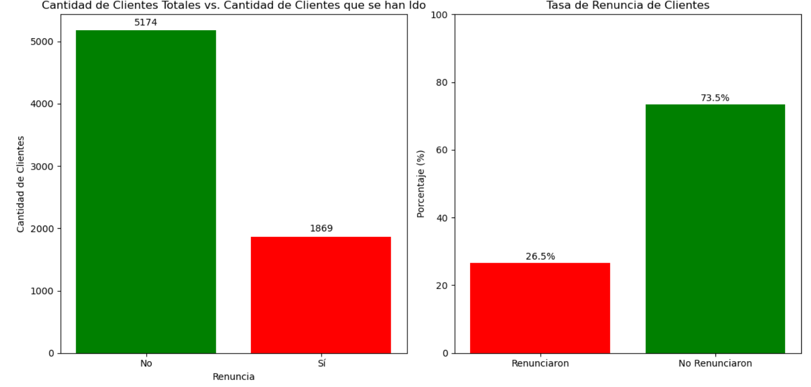
Análisis exploratorio de datos
Comenzamos realizando un análisis de datos exploratorio para comprender las características del conjunto de datos.
Examinamos la distribución de la pérdida de clientes y descubrimos que aproximadamente el 26,5% de los clientes en el conjunto de datos abandonaron, lo que indica un desafío importante para la empresa de telecomunicaciones.

Slide 9
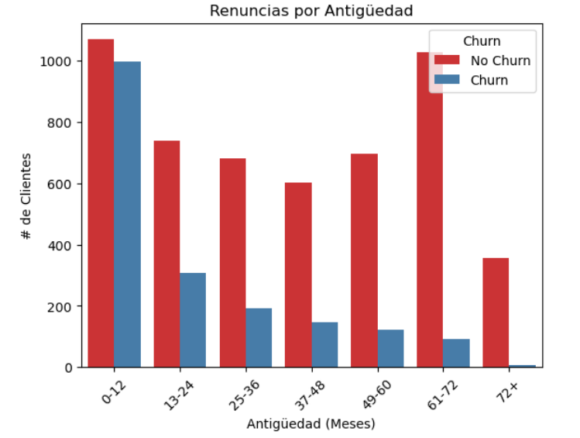
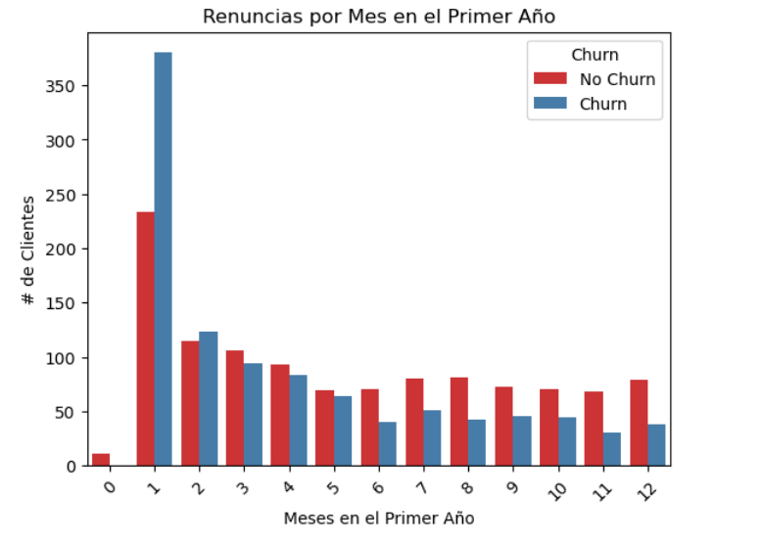
Análisis exploratorio de datos
Cuando analizamos como repercute la antigüedad en la decisión de renuncia, observamos que a menor antigüedad es mas propensa a tomar la decisión de irse
INSIGHT : Esto puede deberse que el cliente no sepa o no tenga los medios para valorar los servicios que puede brindar la empresa y su experiencia como cliente sea insuficiente o nula y que esto lo lleve a renunciar.

Slide 10
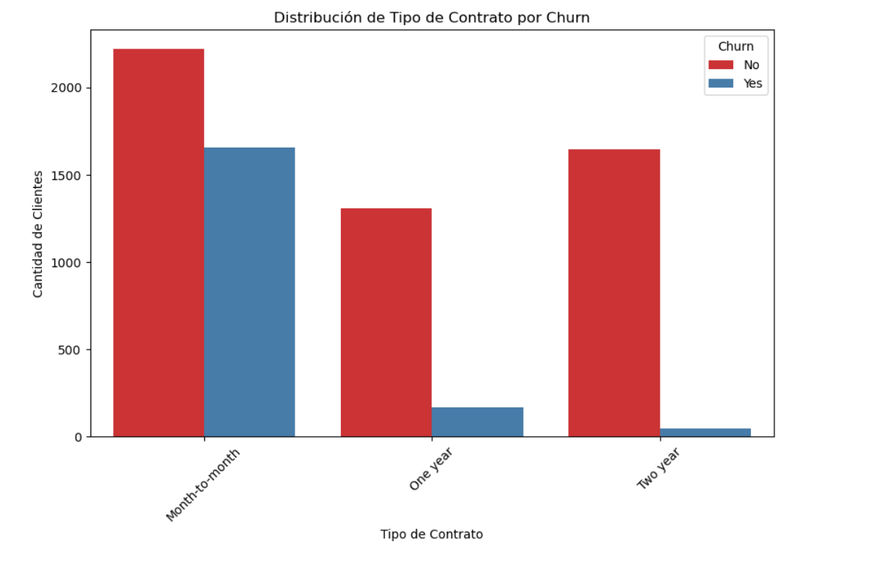
Análisis exploratorio de datos
Los clientes con contratos más cortos abandonaron más que aquellos con contratos más largos. De la misma manera, los clientes con un plan de pago de cargos mensuales tienden a abandonar más que aquellos con un plan de pago anual.

Slide 11
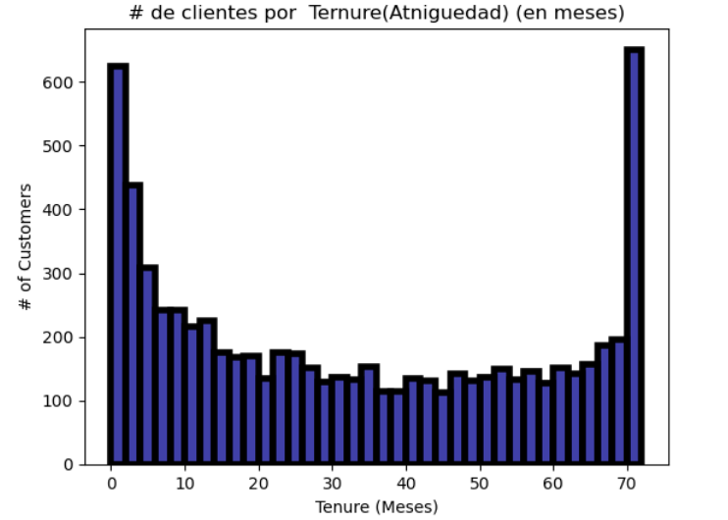
Análisis exploratorio de datos
Observamos que la antigüedad (tenure) es un factor muy importante a la de evaluar las renuncia de los clientes.
Se puede constatar que la mayor concentración de las mismas se producen en el primer año y mas de 70 meses de antigüedad .
INSIGHT : esto puede ser potencialmente porque tienen distintos tipos de servicios prestados que , basados en el que cada uno tiene, puede ser mas fácil o mas difícil irse de la empresa.
También podemos observar que se cuenta con clientes con mayor permanencia .

Slide 12

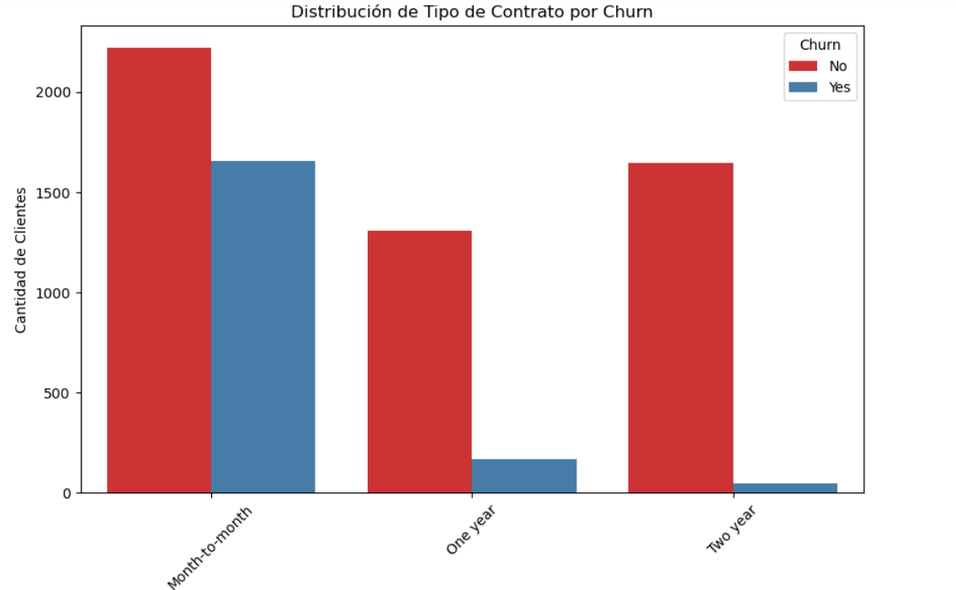
Análisis exploratorio de datos
Analizamos por tipo de contrato y verificamos que el hecho de fijar contratos de corto plazo generan mayor cantidad de renuncias
INSIGHT : Los clientes con contratos mensuales es una barreta muy baja para que les permite tomar la decisión de irse ante cualquier problema que tenga con su experiencia de usuario .

Slide 13
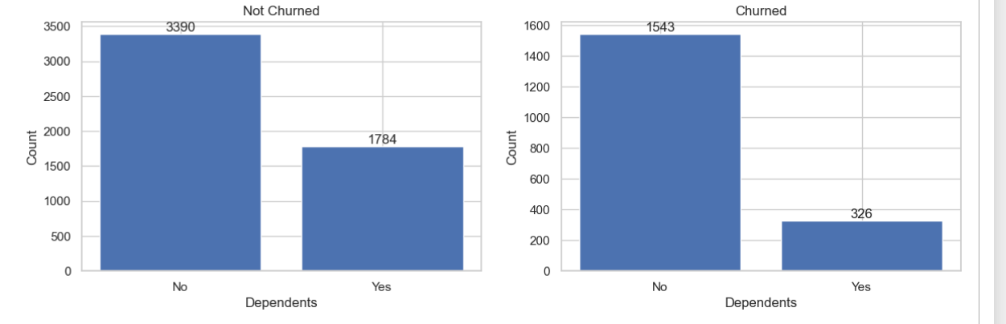
Análisis exploratorio de datos
Analizamos los métodos de pagos para verificar si en los mismos puede existir algún patrón de abandono y observamos que los métodos de pagos autómaticos son menos propensos a las bajas.
#INSIGHT: Cuando mas facilidades de poder darse de baja es donde se producen en mayor medida. Mejorar experiencia de usuario?

Slide 14
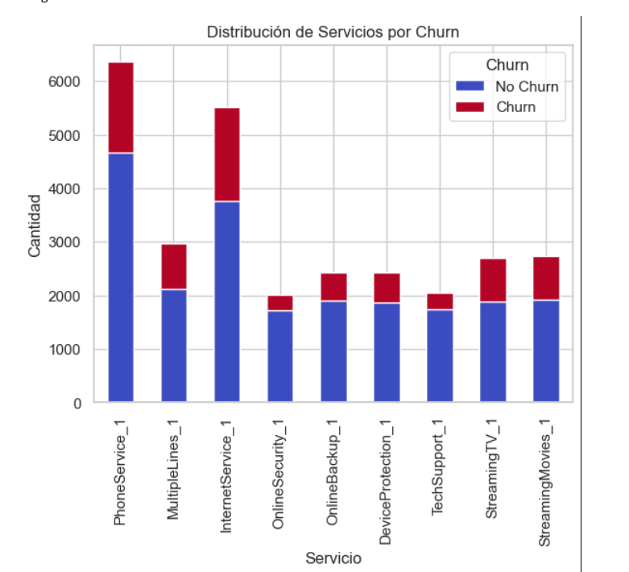
Análisis exploratorio de datos
Respecto a Servicios contratados , verificamos que la contratación de servicios de seguridad y otros servicios adicionales , dismuyen la tasa de abandono.
#INSIGHT: Se debiera evaluar como impacta en la experiencia de usuario y el tiempo de uso que genera una mayor lealtad con la empresa.

Slide 15
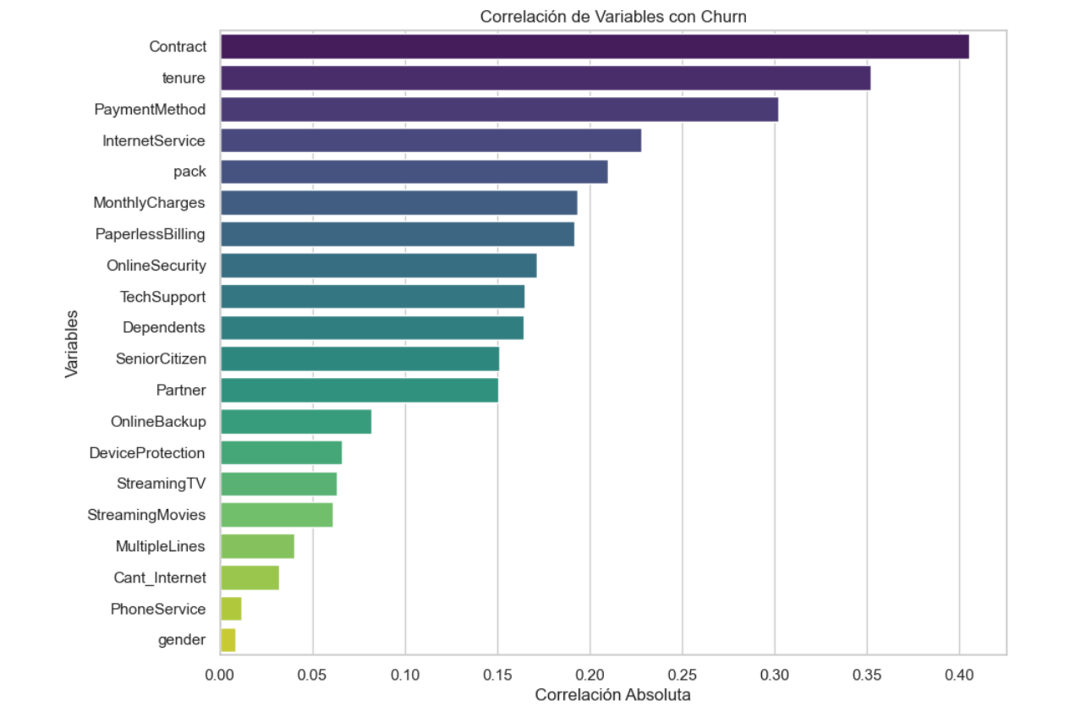
Modelo de Machine Learning.
Para predecir la pérdida de clientes, empleamos el algoritmo regresión logística. Dividimos el conjunto de datos en conjuntos de entrenamiento y evaluación, entrenamos cada modelo con los datos de entrenamiento y evaluamos su rendimiento mediante la puntuación F1, una métrica que equilibra la precisión y la recuperación. Tomamos en cuenta las variables de acuerdo a su correlación a la correlación

Slide 16
Resultados e Insights
Para Al evaluar los modelos, encontramos que el modelo de Regresión Logística un buen desempeño en la clasificación general, con un alto valor de accuracy. La precisión y el recall varían entre las clases, con una mayor precisión para la clase 0 y un recall más bajo para la clase 1. El f1-score ponderado proporciona una medida general del rendimiento del modelo. Las métricas de validación cruzada refuerzan la evaluación del modelo en diferentes particiones del conjunto de datos, mostrando una consistencia en su rendimiento.. Esto indica que el modelo proporciona un equilibrio razonable entre la identificación correcta de los clientes abandonados y la minimización de los falsos positivos

Slide 17
Resultados e Insights (cont)
En conclusión, nuestro análisis del conjunto de datos de abandono de clientes de telecomunicaciones proporcionó información valiosa sobre el comportamiento de los clientes y los factores que influyen en la abandono. Al aprovechar las técnicas de aprendizaje automático, desarrollamos un modelo predictivo que puede identificar posibles abandonos y ayudar a la empresa de telecomunicaciones a tomar medidas proactivas para retener a los clientes. Comprender el impacto de los servicios adicionales y los tipos de contratos puede guiar estrategias específicas de marketing y mejora del servicio.
Al combinar el análisis de datos y el aprendizaje automático, empresas como Telco pueden tomar decisiones informadas y desarrollar estrategias efectivas de retención de clientes. La información obtenida de este análisis puede contribuir a reducir las tasas de abandono de clientes, aumentar la satisfacción del cliente y mejorar el rendimiento empresarial.

Slide 18
Optimizando la Retención de Clientes: Impulsando el Éxito Empresarial con Nuestro Modelo Predictivo
Capacidad Predictiva del Modelo
Nuestro modelo de regresión logística ha demostrado una capacidad sólida para prever el comportamiento de nuestros clientes, con un TRAIN ROC AUC de 0.79 y un TEST ROC AUC de 0.80. Esto significa que podemos identificar de manera efectiva qué clientes están más propensos a renunciar y tomar medidas proactivas para retenerlos.
Validación de la Generalización
No solo es efectivo en el papel, sino que nuestro modelo también se desempeña de manera consistente en situaciones del mundo real. El hecho de que su rendimiento sea similar tanto en datos de entrenamiento como en datos no vistos refuerza nuestra confianza en su capacidad para generalizar y adaptarse a diversas condiciones.

Slide 19
Optimizando la Retención de Clientes: Impulsando el Éxito Empresarial con Nuestro Modelo Predictivo
Capacidad Predictiva del Modelo
Identificación de Clientes en Riesgo de Churn
Con nuestra herramienta predictiva, podemos segmentar a nuestros clientes y calcular su probabilidad individual de churn. Esto nos permite identificar rápidamente qué clientes están en mayor riesgo de renunciar, brindándonos la oportunidad de intervenir y ofrecerles soluciones personalizadas de retención.
Estrategias de Retención Personalizadas
Al comprender las necesidades y comportamientos únicos de cada cliente, podemos diseñar estrategias de retención altamente efectivas y personalizadas. Desde descuentos exclusivos hasta un servicio al cliente excepcional, podemos implementar tácticas que fortalezcan la lealtad del cliente y aumenten su satisfacción.
Impacto en los Ingresos y la Rentabilidad
Retener a nuestros clientes más valiosos no solo garantiza un flujo constante de ingresos, sino que también reduce los costos asociados con la adquisición de nuevos clientes. Esta estrategia centrada en el cliente no solo impulsa nuestros resultados financieros, sino que también fortalece nuestra posición en el mercado y construye relaciones a largo plazo con nuestros clientes.

Slide 20
Optimizando la Retención de Clientes: Impulsando el Éxito Empresarial con Nuestro Modelo Predictivo (cont.)
Impacto en los Ingresos y la Rentabilidad
Retener a nuestros clientes más valiosos no solo garantiza un flujo constante de ingresos, sino que también reduce los costos asociados con la adquisición de nuevos clientes. Esta estrategia centrada en el cliente no solo impulsa nuestros resultados financieros, sino que también fortalece nuestra posición en el mercado y construye relaciones a largo plazo con nuestros clientes.
En Conclusión
Nuestro modelo predictivo no solo nos brinda información valiosa sobre el comportamiento futuro de nuestros clientes, sino que también nos proporciona una ventaja competitiva en un mercado cada vez más competitivo. Al enfocarnos en la retención de clientes y utilizar estrategias basadas en datos, estamos posicionando a nuestra empresa para un crecimiento sostenible y un éxito continuo en el futuro.

